Slide 1
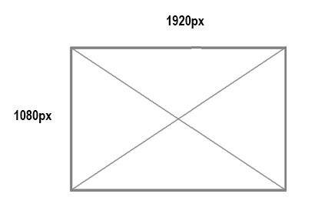
TÍTULO
Autor(es): xxxxxxxxxxxxxxx
Instituição de origem: xxxxxxxxxxxx
🖂 Email
Apresentador(a):
INTRODUÇÃO
DICAS PARA DIAGRAMAR O POSTER
OUTRAS INFORMAÇÕES
Os pôsteres devem seguir as seguintes normas:
Utilize fundos neutros para facilitar a visualização do texto.
Priorize a utilização de imagens e gráficos com pouco texto.
Utilize fontes de fácil leitura (ex: arial, times) e de tamanho adequado.
Procure utilizar imagens grandes e em alta resolução. Atente-se ao direitos autorais das imagens.
@ucpel
@ucpel
https://salao.ucpel.edu.br/
Tamanho:
Template:
Os itens obrigatórios deste template devem ser mantidos. O autor poderá optar por outra disposição das informações, bem como tamanho, cor e tipo da fonte.
Textuais
Para projeto de pesquisa:
Introdução, Objetivo, Metodologia e Resultados esperados.
Para Pesquisa Científica (Resultados parciais ou finais):
Introdução, Objetivo, Metodologia,Resultados e Conclusão (incluindo as revisões de literatura). O número do protocolo de aprovação do Comitê de Ética em Pesquisa (CEP) deverá ser citado na seção de metodologia.
Para Relato de Caso Clínico: Introdução, Objetivo, Descrição do caso e Considerações finais. O número do protocolo de aprovação do Comitê de Ética em Pesquisa (CEP) deverá ser citado na seção de metodologia.
Para Relato de Experiência: Introdução, Objetivo, Descrição da atividade/experiência (contemplando local e público envolvido) e Considerações finais.
Fonte: Banco de Imagens Freepik
Insira aqui o Logo da sua instituição

